Slide 1
TỔNG QUAN
CHƯƠNG 1:
1

Slide 2
Bài 1: Các khái niệm về GIS
Mở đầu
Các khái niệm
Một số mô hình GIS
Các ứng dụng GIS phổ biến
Kết luận

Slide 3
1. Mở đầu
Năm 1960, GIS hoạt động đầu tiên trên thế giới tại Ottawa, Canada được gọi là hệ thống thông tin địa lý Canada (CGI). CGI được sử dụng để lưu trữ, phân tích, thao tác dữ liệu, thu thập đất đai cho nông thôn
Năm 1964 Howard T. Fisher thành lập phòng thí nghiệm về đồ họa máy tính và phân tích không gian tại Harvard Graduate School.
Vào cuối những năm 1970 hai hệ thống GIS (MOSS và GRASS) đã phát triển, và đến đầu năm 1980, M&S Computing, ESRI, Caris, MapInfo Corporation và ERDAS nổi lên các nhà cung cấp như thương mại của phần mềm GIS.
Tóm lược các thời kỳ của GIS như sau:
Năm 1960 – 70: Thời kỳ của sự khai phá.
Năm 1980 - 9: Thời kỳ của thương mại hóa.
Thế kỷ 21: Thời kỳ của sự cởi mở và sử dụng phổ biến.

Slide 4
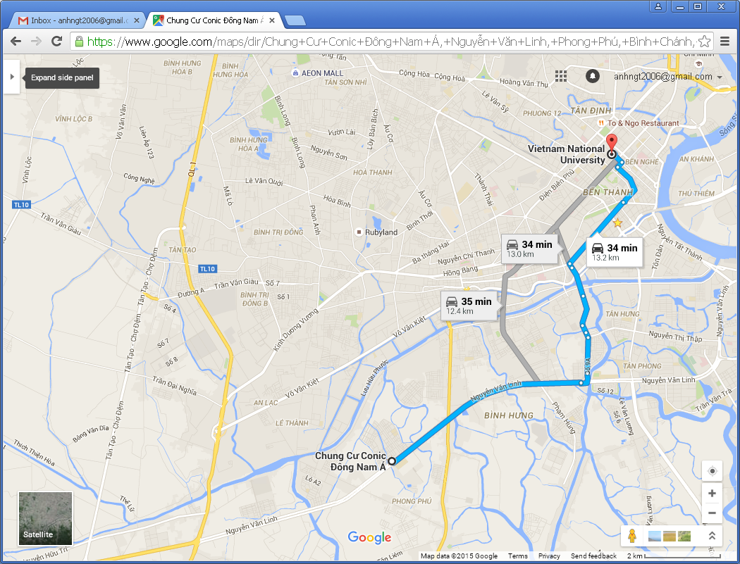
1. Mở đầu

Slide 5
1. Mở đầu
Một đối tượng trong thế giới thực có thể tồn tại dưới các dạng thức sau (hình 2.1):
  Đối tượng có ngữ nghĩa nhưng không quan tâm thuộc tính không gian và thời gian.
  Đối tượng có thuộc tính không gian nhưng không quan tâm không có thuộc tính ngữ nghĩa và thời gian, ví dụ: một khối 3D chụp từ vệ tinh.
  Đối tượng có thuộc tính thời gian nhưng không quan tâm hay không có thuộc tính ngữ nghĩa và không gian, ví dụ: thứ, năm.
  Đối tượng có thuộc tính ngữ nghĩa, có thuộc tính không gian nhưng không quan tâm hay không có thuộc tính thời gian, ví dụ: con sông.
  Đối tượng có thuộc tính thời gian, có thuộc tính không gian nhưng không quan tâm hay không có thuộc tính ngữ nghĩa, ví dụ: một khối 3D chụp từ vệ tinh và thời gian chụp.
  Đối tượng có thuộc tính thời gian, có thuộc tính ngữ nghĩa nhưng không quan tâm hay không có thuộc tính không gian.
  Đối tượng có thuộc tính thời gian, có thuộc tính không gian và có cả thuộc tính ngữ nghĩa, ví dụ: tòa nhà.

Slide 6
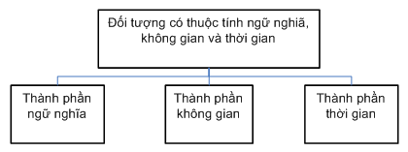
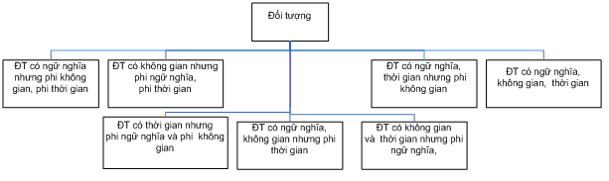
1. Mở đầu (tt)
Hình 1. Các thành phần của một đối tượng GIS
Hình 2. Các dạng thức của một đối tượng

Slide 7
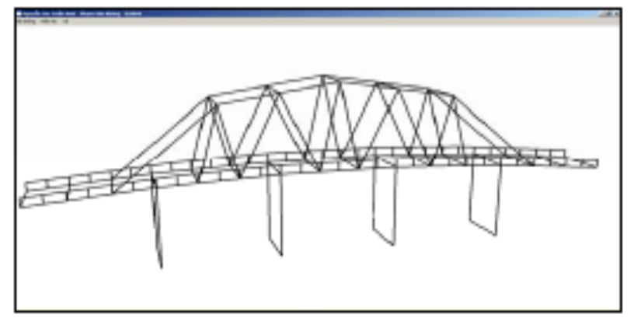
1.Mở đầu (tt)
Ví dụ: Cây cầu
  Không gian: tập các đường, 1 mặt
    Đường: điểm đầu, điểm kết thúc, các điểm trung gian.
    Mặt: tập các đỉnh của đa giác
  Thời gian: ngày BD khởi công, ngày hoàn thành, ngày sửa chữa. .
  Ngữ nghĩa: tên cây cầu, loại cầu, chủ đầu tư, tổng kinh phí

Slide 8
1.Mở đầu (tt)
Chiều thời gian
  Không chỉ CSDL địa lý mà một HTTT cũng cần thiết.
Mh1
  NV(#MSNV, MSCV, . . .)
Mh2
  NV(#MSNV, . . .)
  NVCV(#MSNV, #MSCV, ngaynhanchuc,. .)
Mh3
  NV(#MSNV, . . .)
  NVCV(#MSNV, #MSCV, #ngaynhanchuc,. .)

Slide 9
1.Mở đầu (tt)
Điểm thời gian (instant): nghĩa là mô tả một điểm trên trục thời gian. Ví dụ, trận động đất xảy ra vào lúc 13h ngày 25/11/2014 tại địa điểm A.
Đoạn thời gian (interval): mô tả một đoạn trên trục thời gian được giới hạn bởi hai điểm. Ví dụ, thời hạn nhận bài từ ngày 10/10/2014 đến hết ngày 10/11/2014.
Khoảng thời gian: để mô tả một đoạn thời gian không xác định. Ví dụ, đã gần 6 năm rồi A chưa xây xong ngôi nhà.
Liên quan đến thời gian người ta còn đề cập đến khái niệm độ phân giải và thứ tự của thời gian.
Độ phân giải (granularity): là đoạn thời gian nhỏ nhất trên trục thời gian. Nếu xem thời gian là liên tục thì trục thời gian là đẳng cấu với tập số thực. Nếu thời gian là rời rạc thì trục thời gian bao gồm những điểm xác định.

Slide 10
1. Mở đầu (tt)
GIS hình thành từ khoa học liên ngành: KHMT,Toán học, Địa lý học, Bản đồ học. . .
GIS (Geographic Information System-HTTT địa lý)
  Là một hệ thống có thể thu thập, lưu trữ, truy vấn, phân tích và hiển thị dữ liệu không gian (Clarke, 1996).
  HTTT địa lý được xây dựng và phát triển trên nền tảng dữ liệu không gian và đặc biệt là dữ liệu không gian-thời gian.
GIS 3D (Three-dimensional)
  Là một hệ thống có thể mô hình hóa, biểu diễn, quản lý, thao tác, phân tích và hỗ trợ quyết định dựa trên thông tin liên quan đến các hiện tượng 3D (Zlatanova, 2000).
GIS 4D

Slide 11
1. Mở đầu(tt)
GIS
  Geographic Information System: nếu chúng nhấn mạnh vào cơ sở hạ tầng.
  Geographic Information Science: nếu chúng nhấn mạnh lý thuyết và nguyên lý.
  Geographic Information Service: nếu chúng nhấn mạnh dịch vụ kinh tế xã hội

Slide 12
1. Mở đầu(tt)
Các khái niệm liên quan:
HTTT là gì?
Dữ liệu là gì?
Thông tin là gì?
Hệ thống là gì?
HTTT vs KHTT vs DVTT ?

Slide 13
1.Mở đầu(tt) Các chức năng của GIS
Bao gồm:
Thu nhận dữ liệu: gồm dữ liệu thuộc tính và hình học. Các thiết bị thu nhận dữ liệu có thể là tự động, bán tự động hay thủ công. Các dữ liệu có thể là vector hay raster.
Cấu trúc: gồm cấu trúc dữ liệu dùng để lưu trữ dữ liệu. Các câu trúc thông dụng có thể là CSDL quan hệ, CSDL hướng đối tượng hay CSDL quan hệ đối tượng.
Thao tác: gồm 2 thao tác chính, thao tác làm mịn dữ liệu không gian (nếu có) và chuyển đổi qua lại các hệ thống tọa độ.
Phân tích: là một vấn đề cốt lõi của GIS. Các phân tích thường gặp bao gồm việc tính toán hình học, phân tích topology, phân tích địa hình.
Trình bày dữ liệu: là công việc cuối trong GIS. Dữ liệu được trình bày theo yêu cầu của người dùng ở các dạng thức khác nhau: biểu mẫu, bảng, báo cáo, đồ thị, bản đồ. . .

Slide 14
Các ví dụ về CSDL quan hệ và quan hệ đối tượng:
Mô hình mạng
  Điểm:
    P1: [x_{p1,} y_{p1}]
    p2: [x_{p2,} y_{p2}]
  Node:
    n1: [ [x_{n1,} y_{n1}], <l1>]
    n2: [ [x_{n2,} y_{n2}], <l1, l2, l3>]
    n3: [ [x_{n3,} y_{n3}], <l2>]
    n4: [ [x_{n4,} y_{n4}], <l3>]
    n5: [ [x_{n5,} y_{n5}], <l1>]
    n6: [ [x_{n6,} y_{n6}], <l1>]
  Cung:
    l1: [ n1, n6, < n2, n5>]
    l2: [ n2, n3, < null>]
    l3: [ n2, n4, < null>]

Slide 15
Các ví dụ về CSDL quan hệ và quan hệ đối tượng:
  POINT(IDP, DESC, IDN(set))
    p1, trụ điện, (m1, x_{m1}, y_{m1})
    p2, trụ điện, (m2, x_{m2}, y_{m2})
  NODE(IDN, X, Y, IDL(set))
    m1, x_{m1}, y_{m1}, {null}
    m2, x_{m2}, y_{m2}, {null}
    n1, x_{n1}, y_{n1}, {(l1, đường)}
    n2, x_{n2}, y_{n2}, {(l1, đường); (l2, đường); (l3, đường)}
    n3, x_{n3}, y_{n3}, {(l2, đường)}
    n4, x_{n4}, y_{n4}, {(l3, đường)}
    n5, x_{n5}, y_{n5}, {(l1, đường)}
    n6, x_{n6}, y_{n6}, {(l1, đường)}
  LINE(IDL, DESC, IDN(set))
    l1, đường, <(n1, x_{n1}, y_{n1}); (n2, x_{n2}, y_{n2}); (n5, x_{n5}, y_{n5}); (n6, x_{n6}, y_{n6})>
    l2, đường, <(n2, x_{n2}, y_{n2}); (n3, x_{n3}, y_{n3})>
    l3, đường, <(n2, x_{n2}, y_{n2}); (n4, x_{n4}, y_{n4}) >

Slide 16
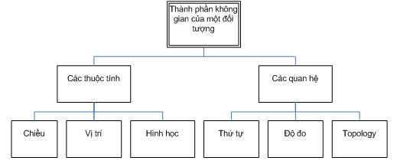
2. Các khái niệm
Hình 3. Các thành phần không gian của đối tượng GIS

Slide 17
2. Các khái niệm (tt)
Thông thường một đối tượng trong GIS có cả 3 thuộc tính: ngữ nghĩa, không gian và thời gian.
Trong 10 năm gần đây, một đánh giá trên dữ liệu thu thập được và kết luận 80% CSDL có tối thiểu một thành phần không gian.

Slide 18
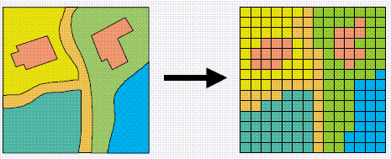
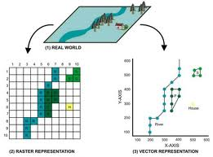
2. Các khái niệm (tt)
Vector và raster
Hình. Minh họa cấu trúc Raster
Hình. Minh họa cấu trúc Vector và Raster

Slide 19
    Mô hình raster
Một đối tượng có cấu trúc là raster nếu chúng được tạo thành bởi các ô (pixel), mỗi ô được tham chiếu bởi vị trí dòng và cột.
Trong 2D, ô là một phần tử trong một ô lưới giống như mảng hai chiều.Trong 3D, khối (voxel) là một phần tử trong một mảng ba chiều. Không gian của đối tượng được chia thành các ô hay các khối .
Các ô, khối thường là các hình chữ nhật hay khối chữ nhật.Có hai cách để chia các ô này:
Chia đều (hình 2.1): sẽ tạo ra các ô, khối có hình dạng và kích thước giống nhau.
Chia không đều (hình 2.2): các ô, khối có hình dạng và kích thước khác nhau.
chậm. Một ví dụ thường thấy của dữ liệu raster là ảnh vệ tinh.

Slide 20
    Mô hình raster
Trong biểu diễn raster đều, không gian 2D của hình chữ nhật được chia thành các ô có số lượng đã định bằng các ô nhỏ cũng là các hình chữ nhật.
Mỗi hình chữ nhật nhỏ gọi là ô (cell), có 2 chiều x, y và chia theo N x M. Mỗi ô được gọi là 1 pixel một pixel có 2 tọa độ x, y sao cho: x ≤ N; y ≤ M
Ví dụ: Một đa giác P được biểu diễn cấu trúc dữ liệu raster như sau (bảng 2.3), mỗi ô được đánh mỗi mã số:
N = 6, M = 6
P = <3, 9, 10, 11, 14, 15, 16, 17, 20, 21, 22>

Slide 21
    Ưu điểm và nhược điểm của mô hình raster
Ưu điểm: Cấu trúc đơn giản, đồng nhất; Dễ chồng ghép bản đồ với các dữ liệu viễn thám; Dễ phân tích không gian, đặc biệt là không gian liên tục; Dễ mô hình hóa.
Nhược điểm: Cần nhiều bộ nhớ; Khi giảm độ phân giải để giảm khối lượng dữ liệu sẽ làm giảm độ chính xác hay làm mất thông tin; Khó biểu diễn các mối quan hệ không gian; Không thích hợp với phân tích mạng; Đồ họa không đẹp.

Slide 22
MÔ HÌNH VECTOR
Với mô hình vector, toàn bộ thế giới thực hay các đối tượng địa lý đều có thể được biểu diễn được bằng ba loại đối tượng không gian cơ sở: Điểm, đường và đa giác hay vùng.
Các đối tượng đó được mô tả hình học bằng cách ghi lại các cặp tọa độ x, y và có thể cả z (đối với GIS 3 chiều) theo một hệ quy chiếu nhất định (hệ tọa độ mặt phẳng).
Điểm (Point): Một điểm được biểu diễn bằng một cặp tọa độ duy nhất; P = (x,y). Ứng dụng trong thế giới thực: Vị trí các cột đèn (hình 2.3), các vị trị xảy ra tai nạn, các trung tâm (địa chỉ, chủ sở hữu), các mẫu đất…

Slide 23
MÔ HÌNH VECTOR
Đường (Line): Một đường được biểu diễn bằng một danh sách các cặp tọa độ nối tiếp nhau; L = (x₁, y₁), (x₂, y₂),…, (x_{n}, y_{n}) = P₁, P₂, …, P_{n}. Ứng dụng trong thế giới thực: Đường phố, hệ thống ống nước, sông suối …
Đa giác (Polygon): Một đa giác được biểu diễn bằng một danh sách các cặp tọa độ nối tiếp nhau và khép kín hay danh sách các đường nối tiếp nhau và khép kín; P = L₁, L₂, …, L_{n}. Ứng dụng trong thế giới thực: Các mảnh đất, vùng lũ lụt, sông . . .
Vùng (Region): Một vùng được biểu diễn bằng một tập các đa giác.

Slide 24
ƯU ĐIỂM VÀ NHƯỢC ĐIỂM CỦA MÔ HÌNH VECTOR
Ưu điểm: Tiết kiệm bộ nhớ; Dễ biểu diễn các quan hệ không gian; Thích hợp với phân tích mạng; Dễ tạo đồ họa đẹp, chính xác.
Nhược điểm: Cấu trúc phức tạp; Khó chồng ghép; Khó biểu diễn không gian liên tục.

Slide 25
2. Các khái niệm (tt)
Không gian
Không gian là một chủ đề mà các nhà khoa học đã cố gắng định nghĩa ở quá khứ.
  Có hai phương pháp tiếp cận cho định nghĩa.
    Không gian là tuyệt đối,
    Không gian là tương đối.
  Hai cách tiếp cận này dẫn tới hai cấu trúc khác nhau khi biểu diễn thành phần không gian của một đối tượng trong GIS là: vector và raster.
Các nhà khoa học định nghĩa không gian là tập các đối tượng và mối quan hệ giữa các đối tượng.
Các đối tượng này được trừu tượng hóa qua các khái niệm:
  Điểm (Point), Đường (Line), Đa giác (Polygon) trong 2D
  Điểm, Đường, Bề mặt (Surface), Khối (Volume) trong 3D.

Slide 26
2. Các khái niệm (tt)
Chiều
Chiều là một yếu tố để phân loại trong GIS
Mô tả số lượng chiều không gian được hỗ trợ bởi hệ thống.
Hệ thống GIS n chiều sẽ hỗ trợ tất cả các đối tượng không gian có số chiều a<= n.
GIS 2D sẽ hỗ trợ các đối tượng có số chiều nhỏ hơn hay bằng 2, nghĩa là các đối tượng: 0D, 1D và 2D.
GIS 3D bao gồm các đối tượng: 0D, 1D, 2D và 3D được biểu diễn trong 3 chiều.
Hai đối tượng 1D trong GIS 2D và GIS 3D là khác nhau. Đối tượng 1D trong GIS 2D chỉ có thể nằm trên cùng mặt phẳng, ngược lại đối tượng 1D trong GIS 3D có thể nằm trên nhiều mặt phẳng khác nhau. Tương tự như thế đối tượng 2D trong GIS 2D khác GIS 3D.
Trong không gian Euclide, các chiều được biểu diễn thông qua các trục toa độ, GIS 2D hỗ trợ bởi (x,y). GIS 2.5D dùng hệ tọa độ Decart nhưng cộng thêm thuộc tính chiều cao để tạo ra chiều 0.5.
Thời gian trong GIS có thể xem như là một chiều mới.
GIS 2D và thời gian còn gọi là 3D (2D không gian + 1D thời gian)
GIS 3D và thời gian còn gọi là 4D (3D không gian + 1D thời gian).

Slide 27
2. Các khái niệm (tt)
Vị trí
Vị trí của các đối tượng trong không gian là một yêu cầu cơ bản của bất kì hệ thống thông tin GIS nào.
Vị trí được gắn kết với một hệ qui chiếu.
Các hệ qui chiếu hay sử dụng trong GIS:
  Hệ qui chiếu Descartes
  Hệ qui chiếu cực
  Hệ kinh tuyến, vĩ tuyến.
Hệ qui chiếu là nền tảng của GIS.

Slide 28
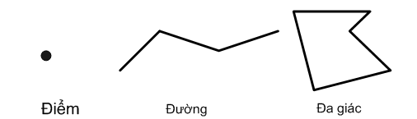
2. Các khái niệm (tt)
Hình học
Hình học là một thuộc tính không gian mô tả hình dáng của các đối tượng.
Các đối tượng không gian có thể do tự nhiên hay con người tạo ra. Ví dụ: sông, núi, biển, cây cầu, tóa nhà. . .
Mô tả hình học của một đối tượng
Các lớp: Điểm (Point), Đường (Line), Đa giác (Polygon) dùng để mô tả các đối tượng này trong 2D
Dùng các lớp Điểm (Point), Đường (Line), Bề mặt (Surface), Khối (Volume) trong 3D.

Slide 29
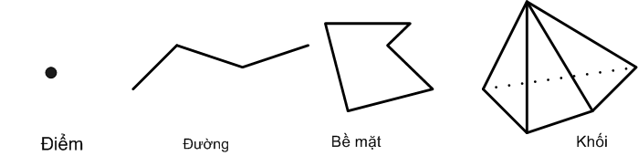
2. Các khái niệm (tt)
Hình học
Hình 2.6 minh họa cho Điểm, Đường, Bề mặt, Khối trong 3D.
Việc chọn Điểm, Đường, Bề mặt, Khối để biểu diễn một đối tượng trong thế giới thực là phụ thuộc vào mỗi mục tiêu của các ứng dụng. Tính chất của mỗi đối tượng: Điểm, Đường, Bề mặt, Khối có thể khác nhau do mỗi mô hình có định nghĩa khác nhau.
Trong bản đồ thành phố, ngôi chùa có thể chỉ là một Điểm nhưng trong ứng dụng quản lý các khối 3D trên một phường lại là Khối. Đối với các đường cong, mặt cong chúng ta có thể biểu diễn bằng phương pháp xấp xỉ. Việc xấp xỉ càng mịn thì biểu diễn càng chính xác tuy nhiên sẽ làm kích thước dữ liệu tăng lên đáng kể.

Slide 30
2. Các khái niệm (tt) Hướng
Hướng được định nghĩa như vector đơn vị.
Trong không gian 3D, ba hướng được đánh nhãn như sau:
  sau-trước
  trái-phải
  trên-dưới.
Hướng theo cách này lấy một đối tượng làm hệ qui chiếu.
Trong khi đó, hướng theo hệ thống toàn cầu được đánh nhãn: đông, tây, nam, bắc.
Ngoài ra còn có hướng theo người nhìn.
Trên
Trái
Trước
Sau
Phải
Dưới

Slide 31
2. CÁC KHÁI NIỆM (TT) HỆ TỌA ĐỘ
Tọa độ
Tọa độ của một điểm là một bộ số được sắp thứ tự, biểu diễn cho vị trí của một điểm trên đường thẳng, mặt phẳng hay không gian. Tọa độ của một điểm luôn luôn gắn liền với một hệ tọa độ xác định. Hệ tọa độ được ứng dụng nhiều trong cuộc sống như trong kiến trúc, địa lý, trắc địa.
Hệ Tọa Độ Descartes
Hệ tọa độ Descartes do nhà toán học Pháp René Descartes đề xuất. Hệ tọa độ Descartes xác định vị trí của một điểm trên một mặt phẳng cho trước bằng một cặp tọa độ (x, y).
Hệ tọa độ trên mặt phẳng (2 chiều)
Là 2 trục vuông góc x'Ox và y'Oy, trên đó đã chọn 2 vectơ đơn vị i, j, độ dài của 2 vectơ này bằng nhau.
Hệ tọa độ trong không gian (3 chiều)
Là 3 trục vuông góc nhau từng đôi một x'Ox, y'Oy, z'Oz, trên đó đã chọn 3 vectơ đơn vị i, j, k, độ dài của 3 vectơ này bằng nhau

Slide 32
Hệ Tọa Độ Cực
Hệ tọa độ cực là một hệ tọa độ hai chiều, mỗi điểm M bất kỳ trên một mặt phẳng được biểu diễn bằng 2 thành phần (r; ):
Trong đó: điểm O chọn làm gốc, gọi là gốc cực, trục Ox gọi là trục cực. Khoảng cách từ M tới một điểm gốc O là bán kính cực, kí hiệu là r. Góc tạo bởi đường thẳng OM với góc cực, kí hiệu là.
Ngoài ra các hệ tọa độ khác: tọa độ cầu, trụ. Ở Việt Nam có hệ tọa độ quốc gia HN-72 và VN-2000.
Matlap là phần mềm nổi tiếng của công ty MathWorks, được sử dụng cho nhiều mục đích, trong đó có mục đích chuyển đổi qua lại giữa các hệ thống tọa độ.

Slide 33
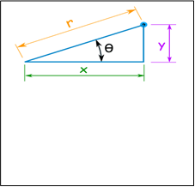
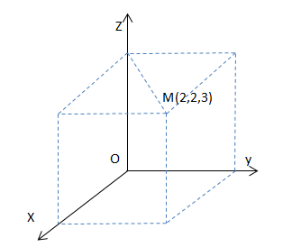
Minh họa về hệ tọa độ

Slide 34
Chiều thời gian
Thời gian có một số đặc điểm sau:
Mơ hồ: khi ta nói tương lai thì có thể là một tuần sau, 1 năm hay 10 năm sau. Lúc chúng ta nói ngày nay, có thể hiểu là năm này, tháng này hoặc ngày hôm nay.
Đa dạng: phụ thuộc vào mỗi ngữ cảnh mà độ lớn của thời gian có trị giá khác nhau. Ví dụ, chênh lệch 1 giây là rất lớn trong chạy cự ly 100 mét, trong khi 1 tuần vẫn là nhỏ so với 35 năm lao động.
Thứ tự: các hành động con trong một giao tác cần thể hiện trình tự thực hiện một cách chặt chẽ. Ví dụ, thứ tự các công việc liên quan đến chuyển tiền từ người gởi đến người nhận như sau: 1.Người gởi tiền cần ghi phiếu; 2. Nhân viên kiểm tra thông tin trên phiếu; 3. Người gởi chuyển tiền đến nhân viên; 4. Nhân viên kiểm tra tiền; 5. Nhân viên chuyển giấy gởi tiền có xác nhận của ngân hàng đến người gởi.
độ.

Slide 35
Chiều thời gian
Thời gian rời rạc: nghĩa là trên trục thời gian có một số điểm xác định giữa hai điểm bất kì nằm trên trục ấy. Các giá trị trên trục thời gian là đẳng cấu tới các số tự nhiên [32]. Thời gian rời rạc phù hợp cho các ứng dụng mà sự thay đổi là rời rạc, ví dụ sự thay đổi sở hữa chủ của các tòa nhà xảy ra theo loại này.
Thời gian liên tục: ngược lại với định nghĩa thời gian rời rạc. Giữa hai điểm bất kì trên trục thời gian có một số điểm không xác định. Các giá trị trên trục thời gian là đẳng cấu tới các số thực. Thời gian liên tục phù hợp cho việc biểu diễn các đối tượng thay đổi liên tục, ví dụ sự di chuyển và hình dạng của cơn bão.
Thực tế, khi cài đặt thuộc tính thời gian trong máy tính nếu thời gian là liên tục thì thời gian cũng chỉ được biểu diễn một cách rời rạc. Khi đó độ mịn của tính rời rạc cần được bàn đến.

Slide 36
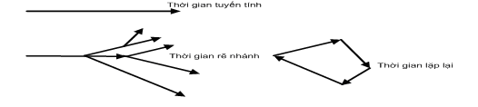
Chiều thời gian
Thứ tự trong thời gian (time order): xác định các thứ tự của các đoạn thời gian hay điểm thời gian. Có ba loại thứ tự thời gian (hình 3.3):
Thời gian tuyến tính (linear time): tất cả các phần tử được sắp.
Thời gian rẽ nhánh (branching time): cho phép có nhiều khả năng ở quá khứ và tương lai trên trục thời gian.
Thời gian lặp lại (cycle time): cho phép thời gian được lặp lại sau một chu kì.

Slide 37
Chiều thời gian
CSDL thời gian là một CSDL lưu trữ một bộ sưu tập các dữ liệu có liên quan thời gian. Các hình thức khác nhau của CSDL thời gian gồm:
Cơ sở dữ liệu bản chụp (snapshot DB): không hỗ trợ thời gian.
Cơ sở dữ liệu lịch sử (historical DB): lưu trữ dữ liệu liên quan đến thời gian xảy ra trong thế giới thực.
Cơ sở dữ liệu quay lui (rollback DB): lưu trữ dữ liệu liên quan đến thời gian ghi vào CSDL.
Cơ sở dữ liệu thời gian (temporal DB): lưu trữ dữ liệu liên quan đến cả hai loại thời gian, ghi vào CSDL và xảy ra trong thế giới thực.

Slide 38
Chiều thời gian, ví dụ
Tòa nhà | Năm xây dựng
B01 | 2008
B02 | 2000
B03 | 2015
Tòa nhà | Thời gian xây dựng
B01 | [10/2007-10/2008]
B02 | [7/2000- 12/2014]
B03 | [1/2010-11/2015]

Slide 39
3. Một số mô hình GIS
Mô hình hệ thống 3 thành phần
  Phần cứng, phần mềm và con người
Mô hình hệ thống 4 thành phần
  Kĩ thuật (phần cứng, phần mềm)
  Thông tin
  Tổ chức và con người
Mô hình hệ thống 5 thành phần
  Phần cứng; phần mềm; Dữ liệu; Qui trình; Con người
Mô hình hệ thống 6 thành phần
  Phần cứng; phần mềm; Dữ liệu; Qui trình; Tổ chức; Con người
Nói một cách đơn giản, thì GIS có 3 thành phần chính:
  map (bản đồ)
  data (dữ liệu)
  app (các ứng dụng trên đó).

Slide 40
3. Một số mô hình GIS (tt)
Phần cứng
Bao gồm
  Hệ thống máy tính
  Các thiết bị nhập, xuất, lưu trữ, hiển thị, truyền dữ liệu.
    Scanner, Digitizer, Printer, Projector
    Máy ghi đĩa
    CD, DVD, băng từ. . .
  Hệ thống máy tính nối kết trở thành mạng LAN, WAN
Các HT hỗ trợ
  Hệ thống định vị
  Hệ thống vệ tinh…

Slide 41
3. Một số mô hình GIS (tt)
Phần mềm
Các chức năng cần có PM
  Nhập, lưu trữ, phân tích, truy vấn, hiển trị và truyền dữ liệu
  Dữ liệu có thể: không gian và phi không gian
Các chức năng khác hệ thống
  Dễ nâng cấp.
  Tương thích với các hệ thống khác.
  Dễ sử dụng.
  Có khả năng chịu lỗi . . .

Slide 42
3. Một số mô hình GIS (tt)
Dữ liệu
Đặc tính
  Nhiều nguồn khác nhau
    Kiểu dữ liệu khác nhau
    Lưu trư trên các hệ thống khác nhau
    Định dạng khác nhau
  Kích thước
    Từ lớn đến rất lớn
  Đa dạng
    Không gian, ngữ nghĩa, thời gian.
    Chiều thời gian -> dữ liệu cập nhật với tần suất cao

Slide 43
3. Một số mô hình GIS (tt)
Dữ liệu
Đặc tính
  Bảo mật
    Cấp tài khoản.
    Phân quyền dữ liệu cho các tài khoản.
    Chống sự tấn công từ bên ngoài
  Mô hình
    Tập trung vs phân tán
    Xây dựng từ đầu vs thừa kế
    CSDL quan hệ vs CSDL quan hệ đối tượng vs CSDL HĐT

Slide 44
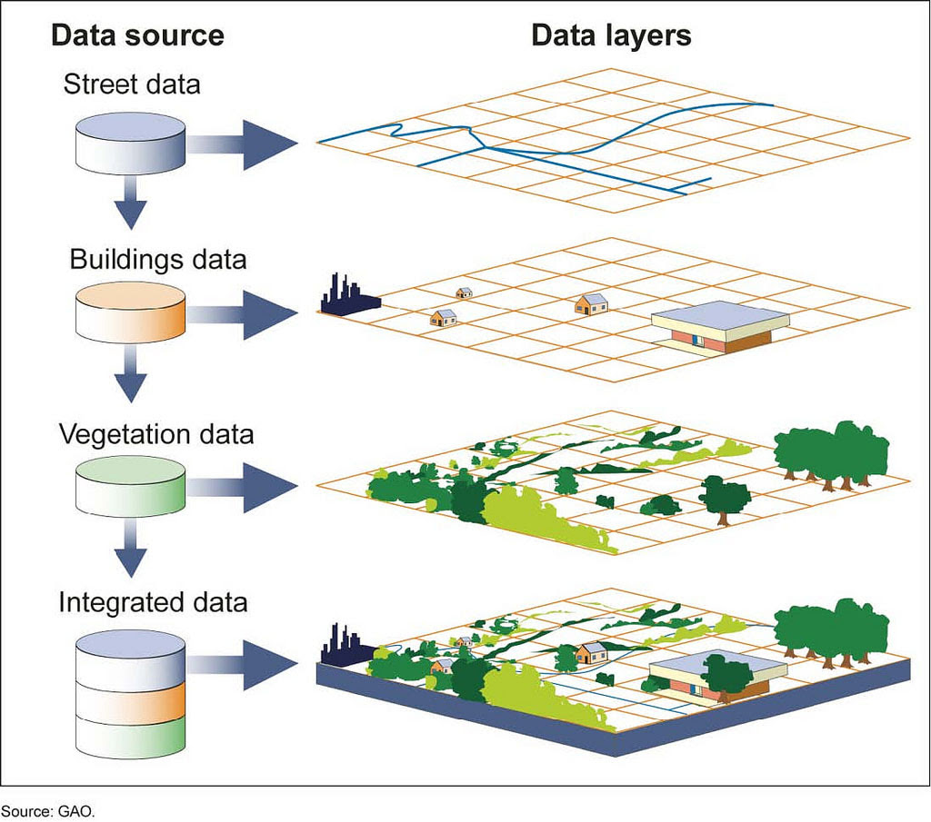
3. Một số mô hình GIS (tt)
Dữ liệu
Dữ liệu nền:
  Là lớp dữ liệu mà hệ thống thông tin địa lý chuyên ngành nào ũng sử dụng, vd: dữ liệu về lưới tọa độ, dữ liệu về giao thông . . .

Slide 45
3. Một số mô hình GIS (tt)
Dữ liệu
Dữ liệu nền:
  Lớp 1: có CSDL1
  Lớp 2: có CSDL2
  Lớp n: có CSDLn
Tích hợp: CSDL1+2+..+n là một trong những khó khăn của người phát triển.
Tại sao khó khăn và cách khắc phục?

Slide 46
3. Một số mô hình GIS (tt)
Dữ liệu
Dữ liệu nền:
  CSDL1: xây dựng SQL Server
  CSDL2: xây dựng MySQL
  CSDLn: xây dựng Oracle
  CSDL1: xây dựng SQL Server, CSDLQH
  CSDL2: xây dựng SQL Server, CSDLQHDT.
  CSDL1: xây dựng dựa vào PM thứ 3, ArcGIS
  CSDL2: xây dựng SQL Server, CSDLQHDT, không dựa vào PM thứ 3.

Slide 47
3. Một số mô hình GIS (tt)
Quy trình
Quy trình: là thứ tự các bước do các nhà phân tích, nghiệp vụ xác lập cho các công đoạn.
  Nhập dữ liệu
  Lưu trữ dữ liệu
  Bảo quản dữ liệu
  Truy vấn dữ liệu
  Xuất dữ liệu
  Truyền dữ liệu

Slide 48
3. Một số mô hình GIS (tt)
Tổ chức
HTTT địa lý khi triển khai đến khi vận hành bao gồm nhiều đơn vị, con người tham gia, cần qui định
  Quyền hạn, trách nhiệm từng đơn thể
  Thứ tự các công việc và cách thức giao tiếp giữa các đơn thể
  Chia sẻ tài nguyên

Slide 49
3. Một số mô hình GIS (tt)
Con người
Là yếu tố quyến định trong việc vận hành hệ thống
Gồm 3 vị trí: KTV, QTV, LĐ
  Kỹ thuật viên: là nhóm người thao tác trên các thiết bị cứng, mềm
    Thao tác: nhập, lưu trữ, xuất và truyền dữ liệu.
    Yêu cầu: trách nhiệm, chuyên môn để đảm bảo độ tin cậy của dữ liệu

Slide 50
3. Một số mô hình GIS (tt)
Con người
Quản trị viên
  Là gạch nối giữa hệ thống và các nhà lãnh đạo
  Biết khai thác, phân tích, đánh giá dữ liệu. . . phục vụ các tính năng hỗ trợ ra quyết định
Lãnh đạo
  Sử dụng các kết quả báo cáo của hệ thống
  Đánh giá, nhận định, phân tích. . . các kết quả để dự báo và ra các quyết sách.

Slide 51
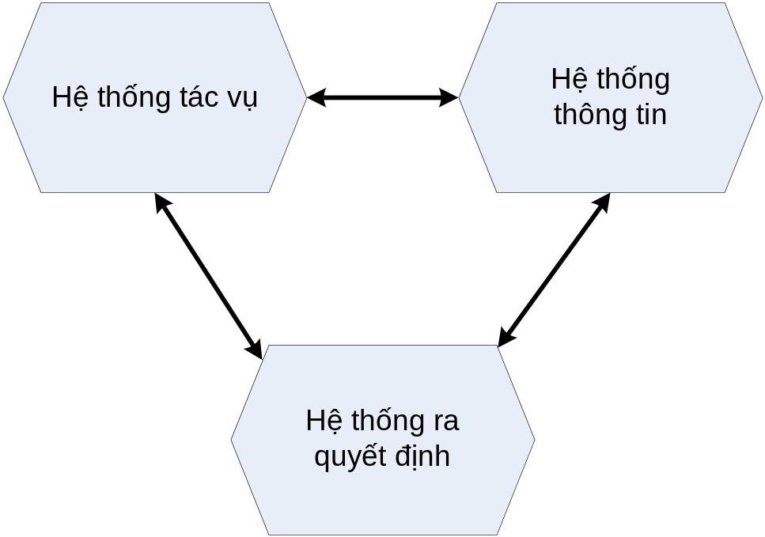
3. Một số mô hình GIS (tt)
Con người

Slide 52
4. Các ứng dụng GIS phổ biết
Các ứng dụng của GIS là rộng lớn và đa dạng.
  Quản lý cây xanh, cột điện. . .
  Quản lý hệ thống cung, thoát nước, cáp quang, cầu đường…
  Nghiên cứu hệ sinh thái.
  Quản lý biến động đất
  Bản đồ 2, 3 chiều.
  Giám sát môi trường.
  Xây dựng cảnh quan quy hoạch.
  Phân tích địa chất.
  Xây dựng dân dụng, đô thị.
  Khai thác thăm dò khoáng sản.
  . . .
Một số các ứng dụng này đem lại nhiều ích lợi khi được biểu diễn trong GIS 3D vì phản ánh trung thực về thế giới thực hơn 2D.
Biểu diễn, quản lý, phân tích các đối tượng 3D này cần có các giải pháp phức tạp và khối lượng công việc cũng gia tăng đáng kể.

Slide 53
Ví dụ: Quản lý biến động đất
Chiều ngữ nghĩa
  Các ứng dụng khác nhau cần các lớp ngữ nghĩa khác nhau để mô tả cho ứng dụng đó. Các ứng dụng càng phức tạp, đa dạng càng cần nhiều lớp ngữ nghĩa để biểu diễn, các thuộc tính ngữ nghĩa khi gắn liền với thuộc tính không gian, nó cũng bị thay đổi theo thời gian.
    Ví dụ sở hữu chủ của một thửa đất L1 tại thời T1 là O1, nhưng tại thời điểm T2 là O2.
  Chiều ngữ nghĩa là chiều đa dạng, phụ thuộc vào các nhu cầu của các ứng dụng mà số lớp dữ liệu của chiều này sẽ khác nhau.
  Mô hình phần có 4 lớp thuộc chiều ngữ nghĩa: OWNER, USED, EVENT, EVENTYPE.

Slide 54
Ví dụ: Quản lý biến động đất
Chiều không gian
  Không gian là một thuộc tính đặc trưng của các đối tượng trong GIS.
  Trong không gian 2 chiều, nó gồm các đối tượng điểm, đường, đa giác.
      Một điểm trong không gian 2 chiều được biểu diễn qua 2 tọa dộ X, Y
      Trong không gian 3 chiều, nó được biểu diễn qua 3 tọa độ X, Y, Z trên hệ trục Oxyz [1].
  Mô hình có 2 lớp thuộc chiều không gian: NODE, POLYGON.

Slide 55
Ví dụ: Quản lý biến động đất
Chiều thời gian- CSDL thời gian
  Thời gian là một thuộc tính không chỉ cần cho các ứng dụng GIS mà còn nhiều ứng dụng khác.
  Các ứng dụng GIS có số chiều không gian là 2 (2D) khi thêm thuộc tính thời gian, nó sẽ thành ứng dụng 3 chiều (3D).
  Đặc điểm của thời gian là: mơ hồ, đa dạng, có thứ tự và hiệu quả.
  Thời gian có thể: liên tục hay rời rạc, có thể tuyệt đối hay tương đối [2].
  Thời gian có thể biểu diễn bởi điểm thời gian (ví dụ, lúc 13h ngày 5.6.2013) hay đoạn thời gian (ví dụ, thời gian hội nghị từ lúc 8h ngày 15.7.2013 đến 8h ngày 17.7.2013).
CSDL thời gian là tập dữ liệu có thuộc tính thời gian. Ngôn ngữ truy vấn thời gian là ngôn ngữ truy vấn cho bất kì CSDL thời gian nào [4].
Mô hình có 2 lớp thuộc chiều thời gian: TIME, DMY.

Slide 56
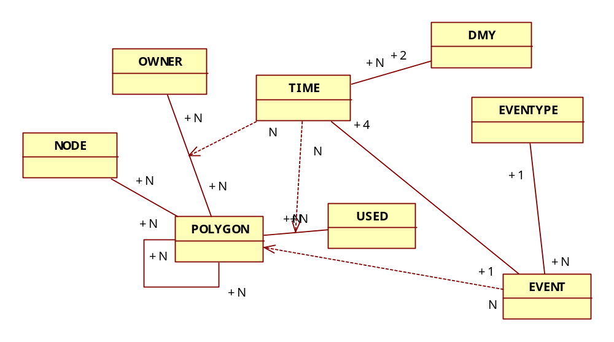
Ví dụ: Quản lý biến động đất

Slide 57
Ví dụ: Quản lý biến động đất
NODE(IDN, X, Y, Z): mô tả tọa độ 1 điểm trong không gian 3 chiều trên tục tọa độ Oxyz.
POLYGON(IDP, IDTDBB, IDTDBE, IDTRB, IDTRE, IDE, DESC): mô tả thuộc tính không gian một thửa đất, được hình thành do biến cố nào (IDE), có thời điểm bắt đầu, kết thúc của nó trong thế giới thực (IDTRB, IDTRE ) và trong CSDL (IDTDBB, IDTDBE).
POLY_NODE(IDP, IDN, SEQ): mô tả các Node biểu diễn cho một đa giác và thứ tự (SEQ) của các Node.
DMY(IDDMY, DAY, MONTH, YEAR): mô tả các thể hiện của ngày tháng năm.
TIME(IDT, IDDMY1, IDDMY2, DESC): mô tả một mốc thời gian, có thể là một thời điểm hoặc một khoảng thời gian, nếu IDDMY1 <> IDDMY2 thì mô tả khoảng thời gian.
OWNER(IDO, NAME, ADDRESS): mô tả một sở hữu chủ của thửa đất.
USED(IDU, DESC): mô tả mục đích sử dụng của một thửa đất.
EVENTYPE(IDET, DESC): mô tả các loại biến cố, ví dụ: qui hoạch, động đất. . .
EVENT(IDE, IDTDBB, IDTDBE, IDTRB, IDTRE, DESC): mô tả một biến cố cụ thể gắn liền với thời gian xảy ra của biến cố trong thực tế, có thời điểm bắt đấu, kết thúc của nó trong thế giới thực (IDTRB, IDTRE ) và trong CSDL (IDTDBB, IDTDBE).
POLY_CHILPAR(IDPPA, IDPCH): mô tả mối quan hệ gia phả không gian của các thửa đất.
POLY_USED_TIME(IDP, IDT, IDU): mô tả một thửa đất tại một thời điểm được dùng cho mục đích sử dụng gì.
POLY_OWNER_TIME(IDP, IDT, IDO): mô tả một thửa đất tại một thời điểm được ai là sở hữu chủ (có thể đồng sở hữu).

Slide 58
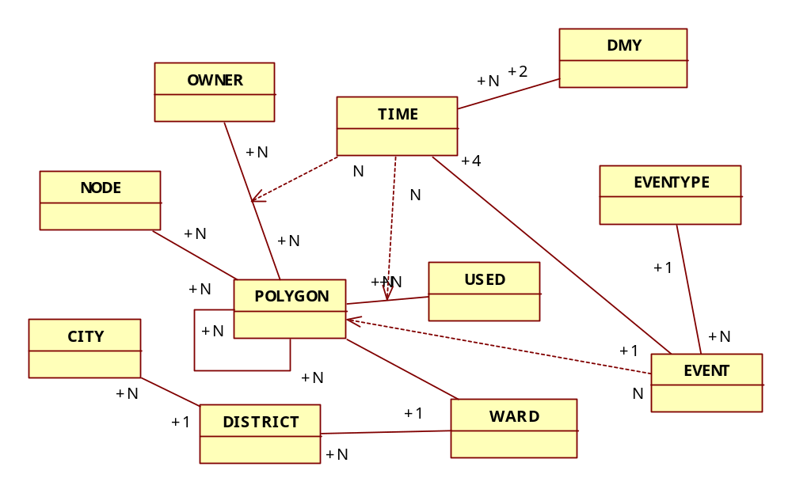
Ví dụ: Quản lý biến động đất (Mở rộng MH)

Slide 59
5. Kết luận
GIS là ngành khoa học được xây dựng và phát triển trên nền tảng của một số ngành khoa học khác.
Các GIS có thể tồn tại dưới một số mô hình, các mô hình càng mịn càng mô tả rõ hệ thống.
GIS là HTTT có tính trực quan cao nhờ yếu tố không gian.
GIS còn là HTTT theo thời gian nhằm biểu diễn lịch sử biến đống các đối tượng trong vòng đời của chúng.
Các ứng dụng GIS là rất phổ biến, đa dạng
Đầu tư GIS là khá tốn kém do đòi hỏi CS hạ tầng là các công nghệ cao.
GIS thành công phụ thuộc: khảo sát, phân tích, thiết kế, xây dựng, kiểm định, khai thác, bảo trì, cập nhật.

Slide 60
5. Kết luận (tt)
Một số đề tài GIS tại VN
Xây dựng hệ thống thông tin địa lý quản lý tổng hợp tài nguyên nước đồng bằng sông Cửu Long
  ThS. Nguyễn Hiếu Trung, ThS Nguyễn Võ Châu Ngân PGS.TSKH Lê Quang Minh
Nghiên cứu mô hình hệ thống thông tin địa lý tự động giám sát môi trường và diễn biến lũ lụt vùng đồng bằng sông Cửu Long (MEKOGIS.1)
  Trung tâm Công Nghệ Thông Tin Địa Lý (DITAGIS) tổ chức nhằm tổng kết đề tài NCKH độc lập cấp nhà nước về Hệ thống thông
Hệ thống GIS quản lý sản xuất lúa vùng đồng bằng sông Cửu Long
  TSKH Nguyễn Đăng Vỹ - Trung tâm Công nghệ phần mềm thủy lợi
GIS VÀ NHỮNG ỨNG DỤNG BAN ĐẦU TRONG CÔNG TÁC QUY HOẠCH NUÔI TRỒNG THỦY SẢN Ở ĐBSCL -
. . .

Slide 61
5. Kết luận (tt)
Vài công ty GIS Việt Nam
1. eKGIS - một trong những công ty tiên phong trong lĩnh vực cloud gis
Tính đến tháng 1/2013 eKGIS có hơn 70 thành viên, là nơi hội tụ những chuyên gia trong lĩnh vực công nghệ thông tin, toán tin, trắc địa, bản đồ, với 1 tiến sĩ, 3 thạc sĩ và hơn 60 kĩ sư và cử nhân được đào tạo tại các trường đại học uy tín.
2. vietbando - tiền thân là công ty dolsoft, hiện đang là một trong những công ty lớn về gis ở VN.
Vietbando là một hệ thống bản đồ điện tử đa tỷ lệ nhằm hỗ trợ người dùng sử dụng các dịch vụ về Bản đồ bằng trình duyệt Web và trình duyệt Wap. Hệ thống bản đồ được xây dựng trên cơ sở dữ liệu bản đồ, dữ liệu thông tin thuộc tính, bố cục nội dung thống nhất, chặt chẽ, thể hiện đầy đủ nội dung các thông tin về vị trí địa lý, các điểm dịch vụ và các dịch vụ mở rộng hỗ trợ người dùng. Hệ thống cung cấp thông tin bản đồ hành chính của 63 tỉnh, thành phố của Việt Nam ở các mức tỷ lệ phóng thu tương ứng. Bản đồ hành chính của hệ thống có đầy đủ các lớp bản đồ như nền hành chính, ranh giới hành chính, Ủy ban các cấp, thủy hệ, dân cư,… cùng với công cụ hiển thị trực quan, tiện lợi, dễ sử dụng giúp cho việc quan sát dễ dàng và nhanh chóng

Slide 62
Bài tập
Tìm hiểu ý nghĩa các lớp của mô hình tổ chức GIS 7 lớp.
Phân biệt HTTT và GIS
Tìm các lớp dữ liệu và các thuộc tính: ngữ nghĩa, không gian cho bài toán quản lý cây xanh của một thành/phố.
Tìm các lớp dữ liệu và các thuộc tính: ngữ nghĩa, không gian cho bài toán quản lý cột điện của một thành/phố.
Tìm hiểu Google Maps (tính hợp nhiều nguồn thông tin như đường sá, các tuyến xe bus, thông tin về nhà hàng, khách sạn, chúng ta có thể dễ dàng tìm đường đi giữa hai địa điểm trong thành phố, tìm kiếm nhà hàng, siêu thị gần nơi cư trú. . .).
Tìm hiểu Google Earth.
Tìm hiểu ứng dụng Uber.

Slide 63
Cám ơn các Anh/Chị đã lắng nghe
Bài học kết thúc

